Slide 1
Análise de Investimento e Fontes de Financiamento
Prof. Me. Diego Fernandes Emiliano Silva

Slide 2
Alavancagem operacional
Seção 2.1

Slide 3
Alavancagem operacional
Nada mais é do que calcular o lucro operacional em relação as vendas
Esse entendimento irá ajudar a definir em quanto o lucro irá mudar sempre que as vendas mudarem
Também ajuda a entender em até quanto as minhas vendas podem cair para que eu fique pelo menos no ponto de equilíbrio

Slide 4
Ponto de equilíbrio
O ponto de equilíbrio se refere ao nível de vendas necessário para cobrir os custos operacionais
Com esse volume de vendas, o lucro antes do imposto de renda (LAJIR) é igual a zero
Para entendermos isso, precisamos primeiro diferenciar:
Custos fixos: ou gastos que não variam quando a quantidade produzida varia como o valor de aluguéis
Custos variáveis: se trata de valores que mudam de acordo com a quantidade produzida

Slide 5
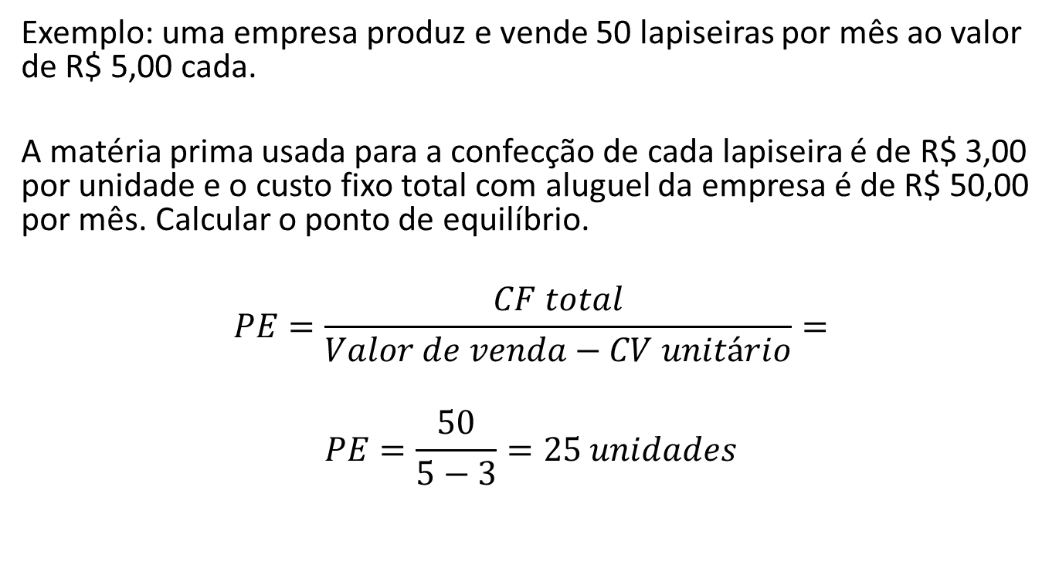
Achando o Ponto de Equilíbrio
Exemplo: uma empresa produz e vende 50 lapiseiras por mês ao valor de R$ 5,00 cada.
A matéria prima usada para a confecção de cada lapiseira é de R$ 3,00 por unidade e o custo fixo total com aluguel da empresa é de R$ 50,00 por mês. Calcular o ponto de equilíbrio.
$$PE=\frac{CF total}{Valor de venda−CV unitário}=$$
$$PE=\frac{50}{5−3}=25 unidades$$

Slide 6
Calculando o LAJIR
Ainda de acordo com os dados do slide anterior:
LAJIR | Observação | Receita de vendas – CF total – CV total
Receita com vendas | 50 * 5,00 = | R$ 250,00
CV total | 50 * 3,00 = | R$ 150,00
CF total |  | R$ 50,00
LAJIR | 250 – 150 – 50 = | R$ 50,00

Slide 7
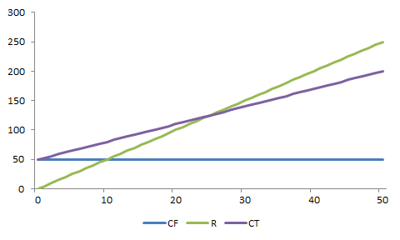
Receitas, custos e ponto de equilíbrio
Ponto de equilíbrio (25 , 125)
Receita = 5x
Vendas inferiores a 25 unidades representam prejuízo!
Custo operacional = 50 + 3x
CF = R$ 50,00
25

Slide 8
Atividade
Recalcular o Ponto de equilíbrio e o LAJIR do no exemplo para as situações:
Custo fixo passa de R$ 50,00 para R$ 60,00
Custo variável unitário passa de $ 3,00 para R$ 3,50
O valor de venda da lapiseira passa de R$ 5,00 para R$ 6,00

Slide 9
Resolução atividade (a)
$$PE=\frac{CF total}{Valor de venda−CV unitário}=$$
$$PE=\frac{60}{5−3}=30 unidades$$
LAJIR | Observação | Receita de vendas – CF total – CV total
Receita com vendas | 50 * 5,00 = | R$ 250,00
CV total | 50 * 3,00 = | R$ 150,00
CF total |  | R$ 60,00
LAJIR | 250 – 150 – 60 = | R$ 40,00

Slide 10
Resolução da atividade (b)
$$PE=\frac{CF total}{Valor de venda−CV unitário}=$$
$$PE=\frac{50}{5−3,5}=33,33 unidades$$
LAJIR | Observação | Receita de vendas – CF total – CV total
Receita com vendas | 50 * 5,00 = | R$ 250,00
CV total | 50 * 3,50 = | R$ 175,00
CF total |  | R$ 50,00
LAJIR | 250 – 175 – 50 = | R$ 25,00

Slide 11
Resolução da atividade (c)
$$PE=\frac{CF total}{Valor de venda−CV unitário}=$$
$$PE=\frac{50}{6−3}=16,67 unidades$$
LAJIR | Observação | Receita de vendas – CF total – CV total
Receita com vendas | 50 * 6,00 = | R$ 300,00
CV total | 50 * 3,00 = | R$ 150,00
CF total |  | R$ 50,00
LAJIR | 300 – 150 – 50 = | R$ 100,00

Slide 12
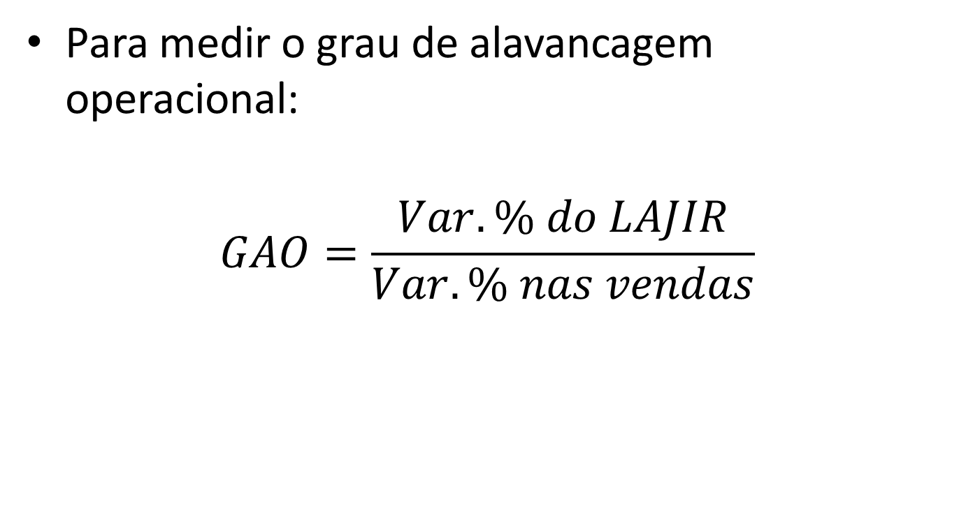
Grau de alavancagem operacional
Para medir o grau de alavancagem operacional:
$$GAO=\frac{Var.\% do LAJIR}{Var. \% nas vendas}$$

Slide 13
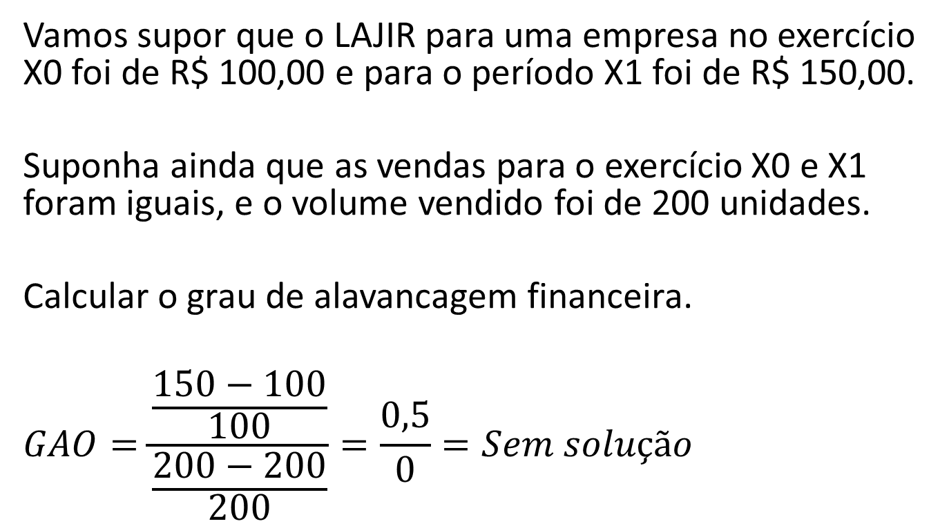
Grau de alavancagem operacional
Vamos supor que o LAJIR para uma empresa no exercício X0 foi de R$ 100,00 e para o período X1 foi de R$ 150,00.
Suponha ainda que as vendas para o exercício X0 e X1 foram iguais, e o volume vendido foi de 200 unidades.
Calcular o grau de alavancagem financeira.
$$GAO=\frac{\frac{150−100}{100}}{\frac{200−200}{200}}=\frac{0,5}{0}=Sem solução$$
Não houve alavancagem!
Apenas uma variação (positiva) no LAJIR

Slide 14
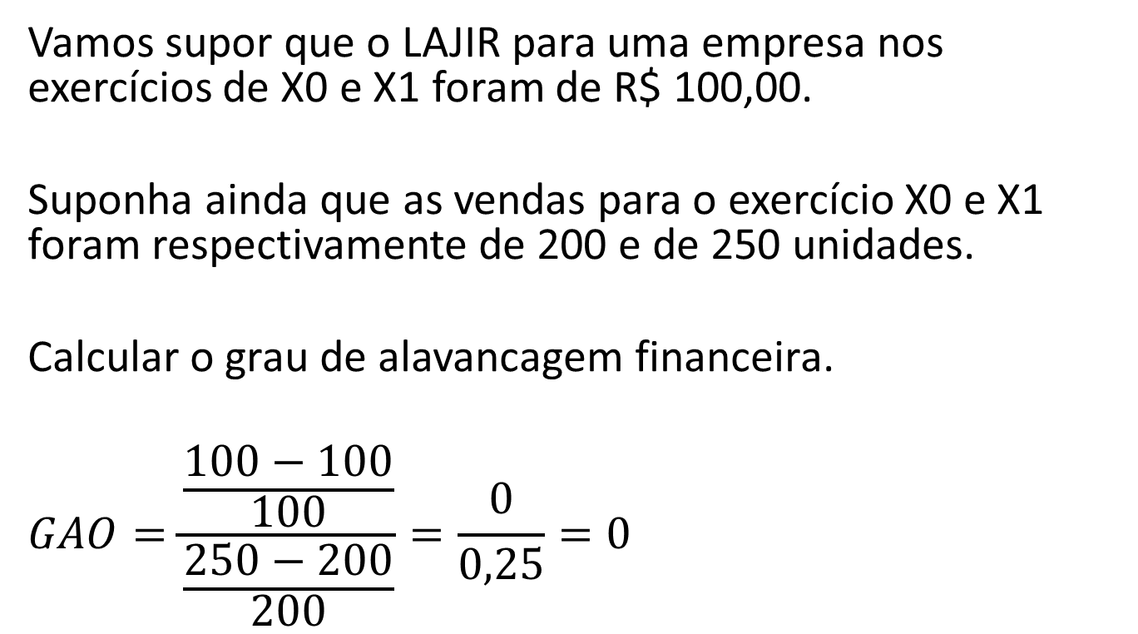
Grau de alavancagem operacional
Vamos supor que o LAJIR para uma empresa nos exercícios de X0 e X1 foram de R$ 100,00.
Suponha ainda que as vendas para o exercício X0 e X1 foram respectivamente de 200 e de 250 unidades.
Calcular o grau de alavancagem financeira.
$$GAO=\frac{\frac{100−100}{100}}{\frac{250−200}{200}}=\frac{0}{0,25}=0$$
Não houve alavancagem!
Apenas uma variação (positiva) nas vendas

Slide 15
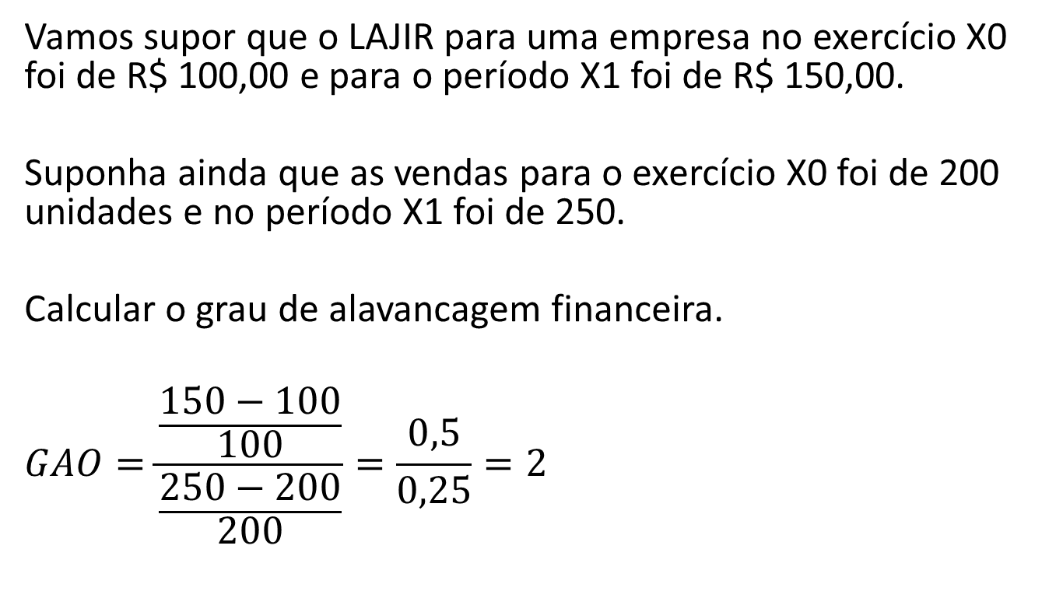
Grau de alavancagem operacional
Vamos supor que o LAJIR para uma empresa no exercício X0 foi de R$ 100,00 e para o período X1 foi de R$ 150,00.
Suponha ainda que as vendas para o exercício X0 foi de 200 unidades e no período X1 foi de 250.
Calcular o grau de alavancagem financeira.
$$GAO=\frac{\frac{150−100}{100}}{\frac{250−200}{200}}=\frac{0,5}{0,25}=2$$
Houve alavancagem! Cada 1% de aumento no volume de vendas aumentou o LAJIR em 2

Slide 16
Resumo - GAO
 | DRE | Atual | + 10% | - 20%
(=) | Faturamento | R$ 1.000,00 | R$ 1.100,00 | R$ 800,00
(-) | Custos e despesas variáveis | R$ 500,00 | R$ 550,00 | R$ 400,00
(=) | Margem de contribuição | R$ 500,00 | R$ 550,00 | R$ 400,00
(-) | Custos e despesas fixas | R$ 400,00 | R$ 400,00 | R$ 400,00
(=) | Resultado operacional | R$ 100,00 | R$ 150,00 | R$ 0,00
+50%
-100%
$$\frac{Margem}{Lucro}=\frac{500}{100}=5$$
5 é o meu grau de alavancagem
Invertendo o raciocínio, posso mostrar em até quanto as minhas vendas podem cair... No caso, 0,2 ou 20% (ponto equilíbrio)
$$\frac{Lucro}{Margem}=\frac{100}{500}=0,2$$

Slide 17
Alavancagem financeira
Seção 2.2

Slide 18
Alavancagem operacional | Receita de vendas
 | (-) CMV
 | = Lucro Bruto
 | (-) Despesas operacionais
 | = LAJIR ou lucro operacional (Lucro antes do IR)
Alavancagem financeira | (-) Juros
 | = Lucro líquido antes de juros e IR
 | (-) IR
 | = Lucro líquido após o IR
 | (-) Dividendos
 | = Lucro disponível para os acionistas de ações ordinárias
 | ÷ número de ações ordinárias
 | = LPA (Lucro por ação ordinária)

Slide 19
Alavancagem financeira
Capacidade da organização em usar os encargos financeiros fixos para maximizar os efeitos do LAJIR sobre o lucro por ação (LPA).
A alavancagem financeira mede o nível de alavancagem do lucro por ação sobre o LAJIR, ou seja, quanto o lucro por ação e impulsionado pelo custo fixo financeiro.

Slide 20
Exemplo - DRE
Receita de vendas | 846.000
(-) CMV | 494.700
LUCRO BRUTO | 351.300
(-) Despesas financeiras | 203.400
Vendas | 102.000
Administrativas e gerais | 41.400
Comissões | 3.600
Despesas financeiras | 56.400
LUCRO OPERACIONAL | 147.900
(-) IR (34%) | 50.286
LUCRO LÍQUIDO | 97.614

Slide 21
Vamos supor agora que companhia
Emitiu R$ 300.000 em debentures a um custo anual de 10%
Possui 10.000 ações preferenciais com dividendo anual de R$ 2,5 por ação
Possui 15.000 ações ordinárias.
Dessa forma temos os seguintes gastos financeiros:
R$ 30.000: custo anual das debentures (0,1 x R$ 300.000)
R$ 25.000: dividendos anuais de ações preferenciais (2,5 x 10.000)

Slide 22
Calculando o lucro por ação
LUCRO OPERACIONAL (LAJIR) | 147.900
(-) Juros | 30.000
LUCRO LÍQUIDO ANTES DO IR | 117.900
(-) IR 34% | 40.086
LUCRO LÍQUIDO APÓS IR | 77.814
(-) Dividendos | 25.000
LUCRO DISPONÍVEL para acionistas de ações ordinárias | 52.814
(÷) Número de ações ordinárias | 15.000
LPA | 3,52

Slide 23
Alavancagem financeira
Para entendermos alavancagem financeira, vamos supor variação de 30% para mais ou para menos no LAJIR

Slide 24
Com variação
 | Original | +30% | -30%
LUCRO OPERACIONAL (LAJIR) | 147.900 | 192.270 | 103.530
(-) Juros | 30.000 | 30.000 | 30.000
LUCRO LÍQUIDO ANTES DO IR | 117.900 | 162.270 | 73.530
(-) IR 34% | 40.086 | 55.172 | 25.000
LUCRO LÍQUIDO APÓS IR | 77.814 | 107.098,20 | 48.529,80
(-) Dividendos | 25.000 | 25.000 | 25.000
LUCRO DISPONÍVEL para acionistas de ações ordinárias | 52.814 | 82.098,20 | 23.529,80
(÷) Número de ações ordinárias | 15.000 | 15.000 | 15.000
LPA | 3,52 | 5,47 | 1,57

Slide 25
Considerações
Importante notar que existem gastos financeiros fixos, como por exemplo, juros e dividendos
Cada aumento percentual no LAJIR tem como consequência um aumento mais do que proporcional no LPA

Slide 26
Medindo o grau de alavancagem financeira
Para calcular o grau de alavancagem financeira usaremos a fórmula
$$GAF=\frac{Var. \% no LPA}{Var. \% no LAJIR}$$

Slide 27
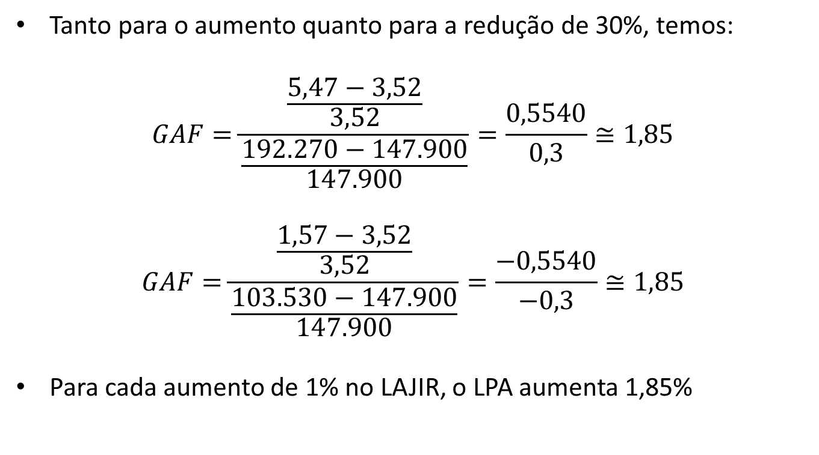
No nosso exemplo
Tanto para o aumento quanto para a redução de 30%, temos:
$$GAF=\frac{\frac{5,47−3,52}{3,52}}{\frac{192.270−147.900}{147.900}}=\frac{0,5540}{0,3}≅1,85$$
$$GAF=\frac{\frac{1,57−3,52}{3,52}}{\frac{103.530−147.900}{147.900}}=\frac{−0,5540}{−0,3}≅1,85$$
Para cada aumento de 1% no LAJIR, o LPA aumenta 1,85%

Slide 28
Atividade – supor o seguinte caso
Uma empresa registrou no seu DRE o valor de R$ 200.000,00 para o lucro operacional (LAJIR)
Sabe-se ainda que ela:
Emitiu R$ 150.000 em debentures a um custo anual de 8%
Possui 10.000 ações preferenciais com dividendo anual de R$ 2,00 por ação
Possui 18.000 ações ordinárias
Ela pagou a alíquota de 34% de IR
Com os dados disponíveis, pede-se para:
Montar o DRE
Supor um aumento de 40% no LAJIR
Calcular o grau de alavancagem financeira

Slide 29
Atividade - resolução
 | Original | +40%
LUCRO OPERACIONAL (LAJIR) | 200.000 | 280.000
(-) Juros (150.000 * 8%) | 12.000 | 12.000
LUCRO LÍQUIDO ANTES DO IR | 188.000 | 268.000
(-) IR 34% | 63.920 | 91.120
LUCRO LÍQUIDO APÓS IR | 124.080 | 176.880
(-) Dividendos (10.000 * 2) | 20.000 | 20.000
LUCRO DISPONÍVEL p/ acionistas de a. ordinárias | 104.080 | 156.880
(÷) Número de ações ordinárias | 18.000 | 18.000
LPA | 5,78 | 8,72
$$GAF=\frac{\frac{8,72−5,78}{5,78}}{\frac{280.000−200.000}{200.000}}=\frac{0,5087}{0,4}≅1,27$$
Observação: Para cada aumento de 1% no LAJIR, o LPA aumenta 1,27%

Slide 30
Fontes de financiamento a curto e longo prazo
Seção 2.3

Slide 31
Fontes de financiamento a CP não garantidas
Fontes de financiamento de CP:
Vencem em até um ano e dão suporte a grande parte do ativo circulante
Exemplo: Caixa, duplicatas e estoque
Fontes de financiamento de CP não garantidas:
Se tratam de recursos que a empresa obtém sem oferecer garantias. São identificadas no balanço, como:
Exemplo: contas a pagar (fornecedores) e despesas a pagar (salários e impostos)

Slide 32
Duplicata de fornecedor
As condições de crédito, o período de crédito, os descontos financeiros, o período do desconto financeiro e as condições de recebimento são as características mais importantes da conta fornecedores ou duplicatas a pagar.
Exemplo: Uma empresa comprou mercadorias no valor de R$ 30.000,00 em 20/10 e o fornecedor ofereceu: “3% de desconto para pagamento em 15 dias ou pagamento cheio em até 30 dias, a contar do final do mês (31/10).
Nessa situação, a empresa pode:
Saldar a sua dívida no dia 15/11 com um desconto de 3% no valor de $ 29.000,00
Ou pagar no dia 30/11 o valor da duplicata no valor sem desconto de $ 30.000,00

Slide 33
Despesas a pagar com salários e impostos
Salários: Essa categoria de contas são fontes espontâneas de financiamento de CP, são passivos gerados por serviços utilizados que ainda não foram pagos.
Impostos: No caso dos impostos, esses são pagos aos governos e não podem ser manipulados, ou seja, acumulados.
Acumulação: No caso dos salários, apesar da legislação vigente, existe certa margem para acumulação (esticar o prazo de pagamento).

Slide 34
Acumulação de salários
Empresa recebe um empréstimo dos funcionários sem juros, que recebem seus salários após:
30 dias da prestação dos serviços mais um prazo de alguns dias úteis na maioria dos casos.
Exemplo: Muitas empresas pagam o salário do mês anterior no quinto dia útil.

Slide 35
Formas comuns de cobrir déficit temporário
Vimos a possibilidade com fornecedores e salários
Além destas, empresa também pode solicitar empréstimos em bancos ou emissão de notas promissórias, sendo essas as formas mais comuns
A medida que as contas a receber e os estoques são transformados em caixa, a empresa líquida os seus empréstimos

Slide 36
No caso de empréstimos
Devemos considerar os seguintes itens básicos:
Capital
Juro
Montante
Taxa de juros
Período da operação
Dependendo da operação e do contrato, será necessário ainda considerar outras demandas, como:
Documentos
TAC

Slide 37
Exemplo
Uma empresa pegou um empréstimo de $ 1.000,00 em um banco à uma taxa de juros de 5% a.m. durante o prazo de 5 meses. Pede-se:
Determinar o valor devolvido (considerando pagamento único)
Determinar o valor devolvido no caso de pagamentos mensais com amortização pelo sistema PRICE

Slide 38
Exemplo – resolução do item 1
Dados:
C = 1.000
i = 5% a.m.
n = 5 meses
M = ?
Resolução:
$$M=C{\left(1+i\right)}^{n}$$
$$M=1.000{\left(1+0,05\right)}^{5}$$
$$M=\$ 1.276,28$$

Slide 39
Exemplo – resolução do item item 2
Dados:
C = 1.000
i = 5% a.m.
n = 5 meses
Tabela PRICE = ?
$$PMT=C\left[\frac{{\left(1+i\right)}^{n}∗i}{{\left(1+i\right)}^{n}−1}\right]$$
$$PMT=1.000\left[\frac{{\left(1+0,05\right)}^{5}∗0,05}{{\left(1+0,05\right)}^{5}−1}\right]$$
$$PMT=\$ 230,97$$
n | SD | A | J | PMT
0 | 1.000,00 | - | - | -
1 | 819,03 | 180,97 | 50,00 | 230,97
2 | 629,00 | 190,02 | 40,95 | 230,97
3 | 429,48 | 199,52 | 31,45 | 230,97
4 | 219,98 | 209,50 | 21,47 | 230,97
5 | 0,00 | 219,98 | 11,00 | 230,97
Total |  | 1.000,00 | 154,87 | 1.154,87

Slide 40
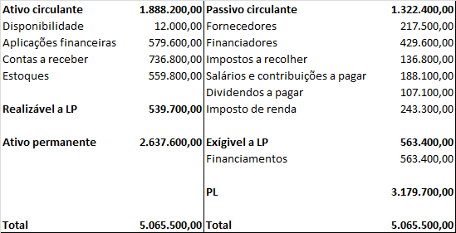
Atividade
Considerando as seguintes informações contábeis de uma empresa, identifique as fontes de financiamento de CP não garantidas.

Slide 41
Atividade - resolução
Fontes de financiamento de CP não garantidas:
Fornecedores no valor de $ 217.500,00
Salários e contribuições a pagar no valor de $ 188.100,00
Impostos a receber no valor de $ 136.800,00
Fontes bancárias (financiamentos) no valor de $ 429.600,00

Slide 42
Ferramentas de financiamento
Seção 2.4

Slide 43
Roteiro de estudo
Na aula passada vimos o que são fontes de financiamento de CP não garantidas.
Agora vamos entender o que são fontes de financiamento de CP com garantia

Slide 44
Fontes de financiamento de CP com garantia
De acordo com Gitman (2006), as fontes de financiamento de CP com garantia poderão ser utilizadas após esgotadas as fontes de financiamento a CP sem garantias.
Neste caso, ao usarmos as fontes de empréstimos de CP com garantia, alguns ativos específicos da empresa serão utilizados como garantia de dívida.
Garantia: Ativo, bem ou direito que irá garantir a dívida solicitada.

Slide 45
Exemplo
Você comprou um veículo de forma financiada (com alienação fiduciária).
O que isso significa?
Significa que o veículo que você usa é de propriedade de quem fez o financiamento, até que você quite o financiamento.
Caso você não honre o financiamento, o bem poderá ser resgatado pela pessoa ou instituição que fez o financiamento como forma de quitar o saldo devedor.

Slide 46
Para as empresas
As garantias de empréstimos de CP normalmente envolvem contas a receber ou estoques.
Isso porque:
Se essas garantias precisarem ser executadas, poderão ser convertidas em caixa (dinheiro) de modo mais rápido quando comparadas com os ativos não circulantes
Dito de outra forma, o ativo circulante apresenta maior liquidez.

Slide 47
Exemplo – contas a receber
O banco comercial irá avaliar a idade das contas e o período médio de pagamento. Após avaliação, o banco seleciona as contas de interesse para pegar como garantia
O valor total é descontado, e um valor é emprestado para a empresa
A empresa agora tem uma data de vencimento da dívida, e provavelmente ficará acertado uma taxa de desconto caso antecipe o pagamento
Caso o pagamento não seja feito até o vencimento, o banco tem duas opções (i) sem notificação ou (ii) com notificação:
(i) Recebe da empresa o valor da conta e repassa para banco
(ii) Banco recebe diretamente do cliente

Slide 48
Exemplo - factoring
Se tratam de empresas de fomento comercial que compram as contas a receber das empresas
Cliente é notificado, e o pagamento é feito diretamente ao factor
Se o cliente não pagar, a factor que fica no prejuízo

Slide 49
Exemplo – estoques
Os estoques também podem servir como garantia, e os mesmos podem ser usados de forma:
Generalizada ou sob alienação de itens específicos (geralmente com veículos ou máquinas)

Slide 50
Exemplo – recibo de depósito
Credor assume controle físico do estoque dado em garantia
Tomador recebe porcentagem do valor do estoque
Liberação da mercadoria só ocorre com a autorização do cresdor.

Slide 51
Atividade
Considerando as seguintes informações contábeis de uma empresa, identifique as fontes de financiamento de CP garantidas.

Slide 52
Resolução da atividade
Fontes de financiamento de CP garantidas:
Contas a receber (clientes) no valor de $ 736.800,00
Estoques no valor de $ 559.800,00

